Slide 1
TÜRKÇE BASİT BİR TEKRAR

Slide 2
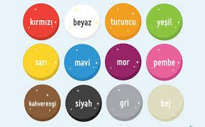

Slide 3
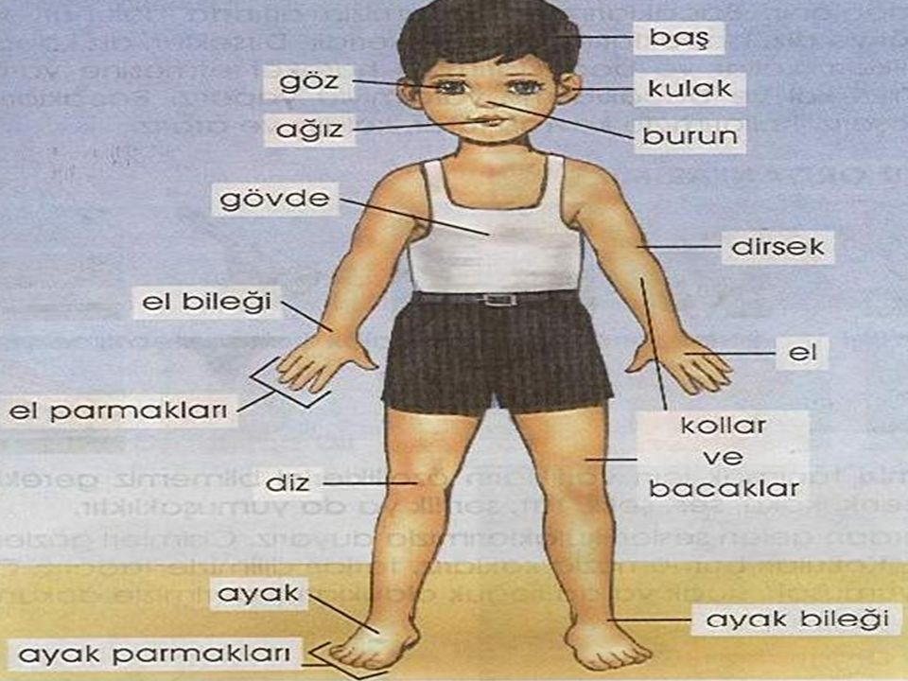

Slide 4
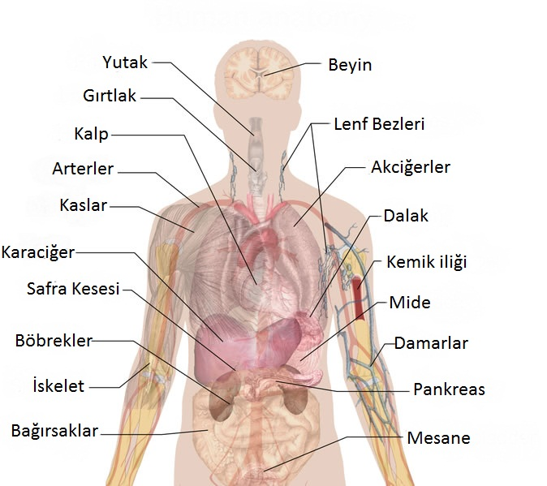
TIP FAKÜLTESİ ÖĞRENCİLERİNE…

Slide 5
FİİLLER (VERBS)

Slide 6
be –olmak
have -sahip olmak
do -yapmak, etmek
say -Demek, söylemek
go -gitmek
get -almak
make -yapmak
see -görmek, seyretmek
know -bilmek, tanımak
take -almak, götürmek
think -düşünmek
come -gelmek
give -vermek
look -bakmak, görünmek
use -kullanmak, faydalanmak
find -bulmak, keşfetmek
want -istemek
tell -söylemek, anlatmak
put -koymak, sokmak
work -çalışmak
become -olmak
mean -anlamına gelmek, kastetmek
leave -bırakmak, ayrılmak, terk etmek

Slide 7
seem -görünmek, benzemek
need -ihtiyacı olmak, gerekmek
feel –hissetmek
may -olası (-ebilmek)
ask -sormak
show -göstermek
try -denemek
call -aramak
keep -tutmak
provide -sağlamak, temin etmek, karşılamak
hold -tutunmak
follow -izlemek, takip etmek
turn -dönmek, çevirmek
bring -getirmek
begin -başlamak
like -beğenmek
write -yazmak
start -başlatmak, başlamak
run -koşmak, çalıştırmak
set -ayarlamak
help -yardım etmek
play -oynamak
move -hareket etmek
pay -ödemek
hear -duymak
meet -tanışmak, buluşmak

Slide 8
include -katmak, içine almak
believe -inanmak
allow -izin vermek
lead -sürmek, götürmek, yönetmek
stand -ayakta durmak
live -yaşamak
happen -olmak
carry -taşımak
talk -konuşmak
sit -oturmak
appear -görünmek, gözükmek
continue -devam etmek
let -izin vermek
produce -yapmak, üretmek
involve –kapsamak
require -gerektirmek
suggest -önermek, tavsiye etmek
consider -düşünmek, dikkate almak
read -okumak
change -değiştirmek
offer -teklif etmek
lose -kaybetmek
add -eklemek
expect -beklemek
remember -hatırlamak
remain -kalmak, sürdürmek
speak -konuşmak
open -açmak
buy -almak
stop -durmak

